Slide 1
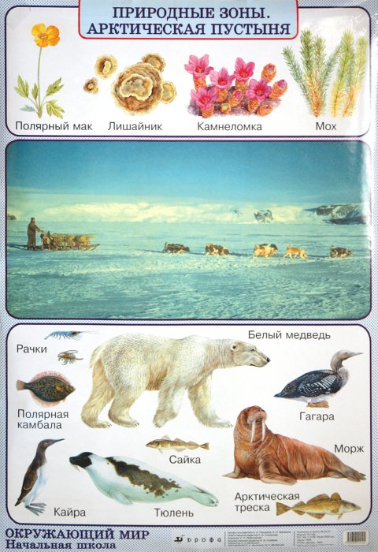
ПРИРОДНЫЕ ЗОНЫ РОССИИ

Slide 3
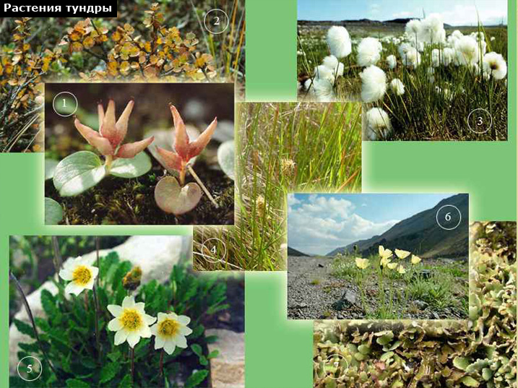
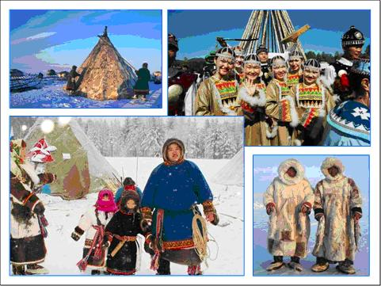
ТУНДРА

Slide 4
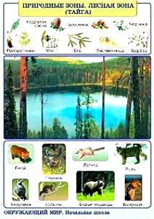
ЗОНА ЛЕСОВ

Slide 6
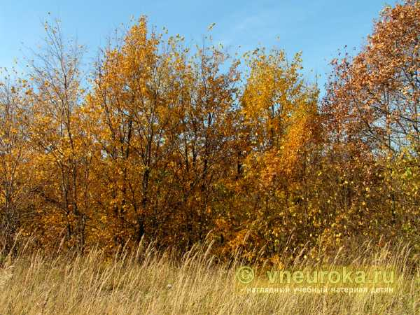
ЗОНА СТЕПЕЙ

Slide 7
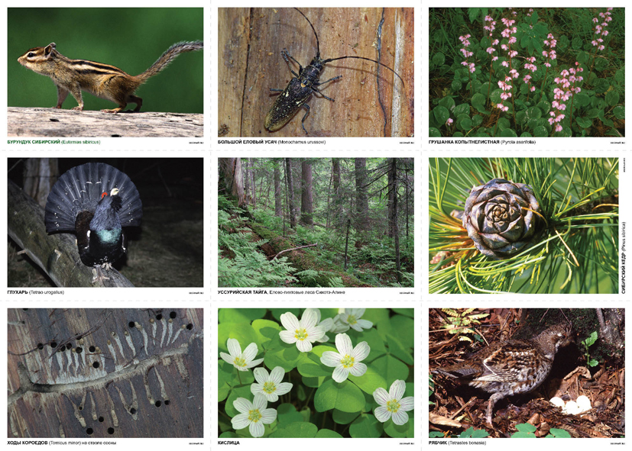

Slide 8
ЗОНА ПУСТЫНЬ
ЗОНА ПУСТЫНЬ

Slide 9
ЗОНА СУБТРОПИКОВ
ЗОНА СУБТРОПИКОВ

Slide 10
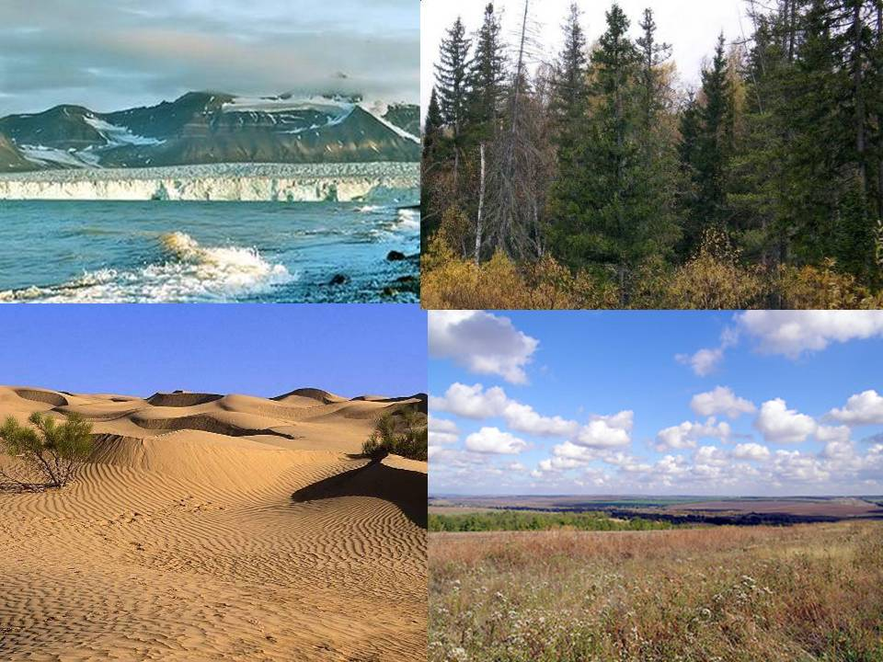
ОПРЕДЕЛИ ПРИРОДНУЮ ЗОНУ

